Slide 1
Hřiště ve velkých popovicích

Slide 2
Proč chceme nové hřistě
Naše hřiště je malé nedá se na něm sportovat, proto bychom chtěli nové hřiště.
Chtěli bychom běžeckou dráhu, skok daleký, překážkový běh.
Nejvíce se nám libí tato hřiště:

Slide 3
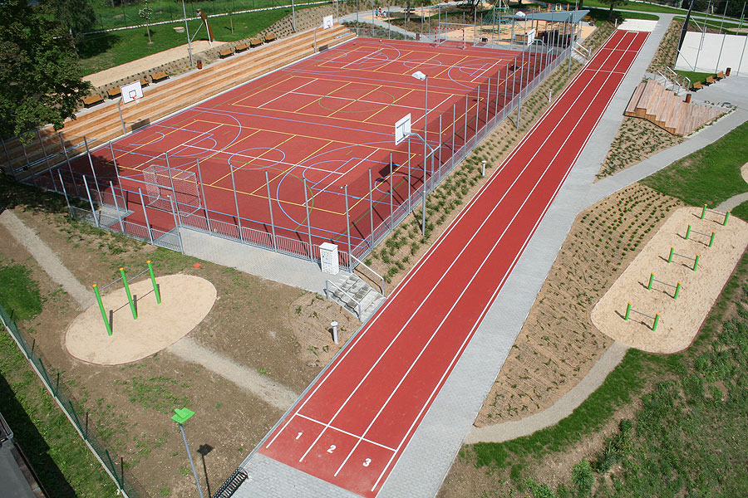
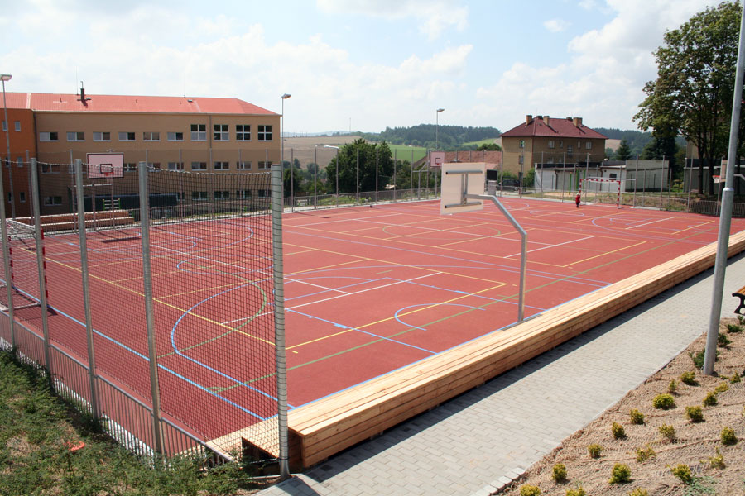
Hřiště trnový štěpánov

Slide 4
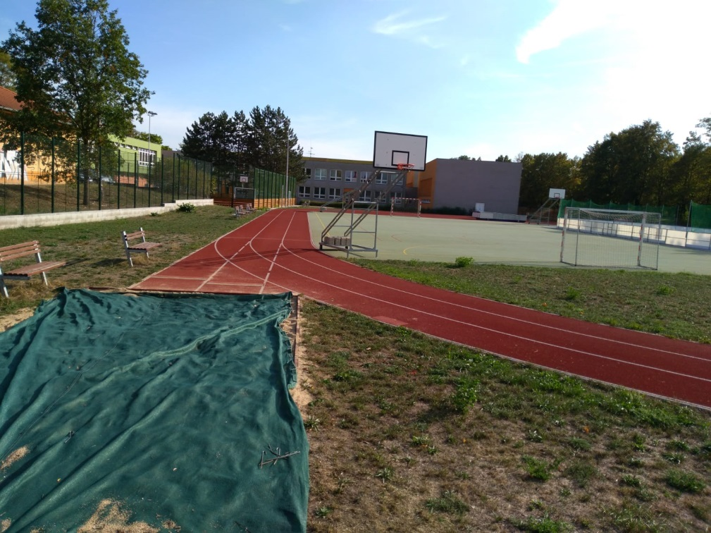
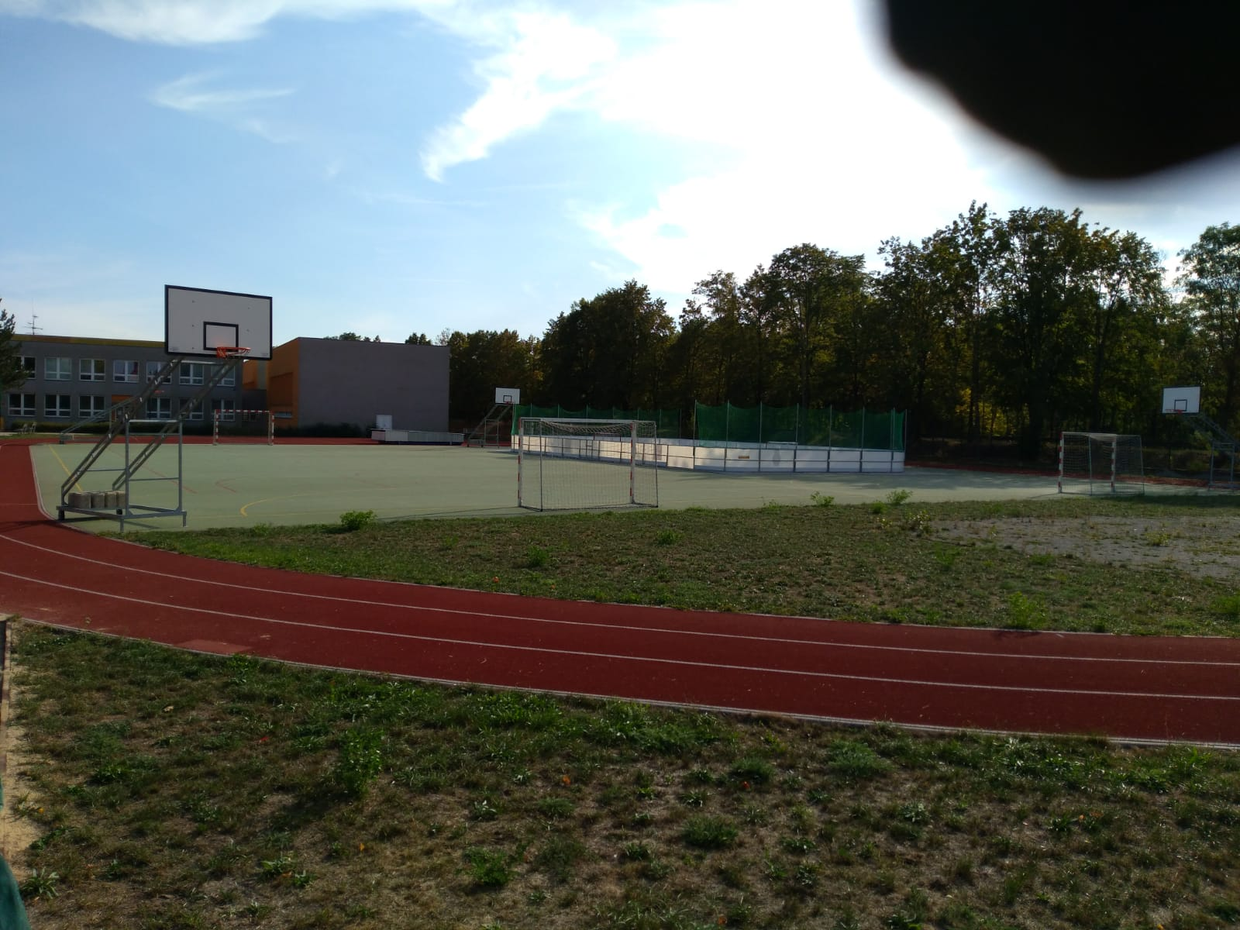
DALŠÍ HŘIŠTĚ…

Slide 5
konec
Děkujeme za vaši pozornost a případnou finanční podporu.
Jakub Milota
Tadeáš Pánek

